Slide 1
Địa lí 5
Biển, đảo Việt Nam

Slide 2
NỘI DUNG BÀI HỌC
1
Tìm hiểu vùng biển nước ta
2
Tìm hiểu đặc điểm của vùng biển nước ta
3
Tìm hiểu vai trò của biển

Slide 3
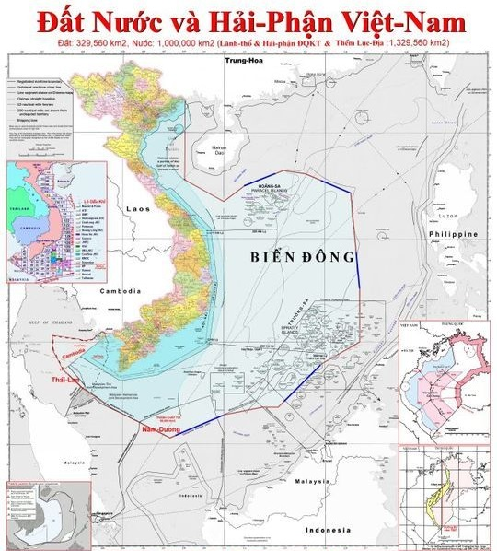
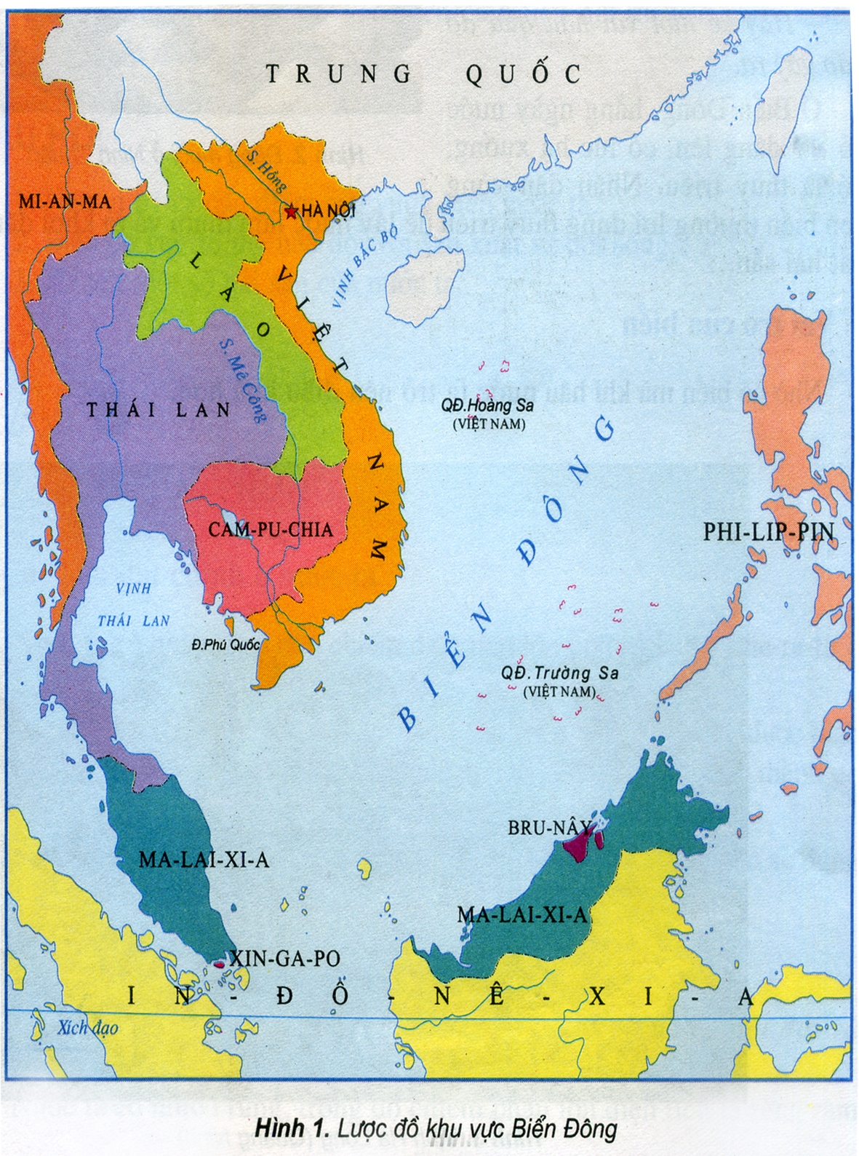
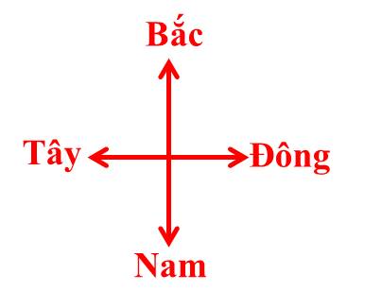
Thứ ba ngày 07 tháng 12 năm 2021
Địa lí
Biển, đảo Việt Nam
1. Vùng biển nước ta.
Vùng biển nước ta là một bộ phận của biển nào?
- Vùng biển Việt Nam là một bộ phận của biển Đông.
Vùng biển nước ta bao bọc những phía nào của phần đất liền?
- Biển bao bọc phía đông, nam và tây nam của phần đất liền nước ta.
Đông
Tây Nam
Nam

Slide 4
Có 8 nước chung Biển Đông với Việt Nam là: Trung Quốc, Phi-lip-pin, Bru-nây, Ma-lai-xi-a, In-đô-nê-xi-a, Xin-ga-po, Thái Lan, Cam-phu-chia.

Slide 5
2. Đặc điểm của vùng biển nước ta.
Đặc điểm của vùng biển nước ta
Ảnh hưởng của biển đối với đời sống và
sản xuất
1. Nước không bao giờ đóng băng.
Thuận lợi cho giao thông và đánh bắt hải sản.
2. Miền Bắc và miền Trung hay có bão.
Gây nhiều thiệt hại cho tàu thuyền và những vùng ven biển.
3. Hằng ngày, nước biển có lúc dâng lên, có lúc hạ xuống, đó là thủy triều.
Nhân dân ven biển thường lợi dụng thủy triều để lấy nước làm muối, ra khơi đánh bắt hải sản,...

Slide 6
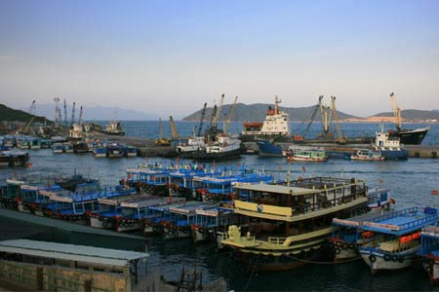
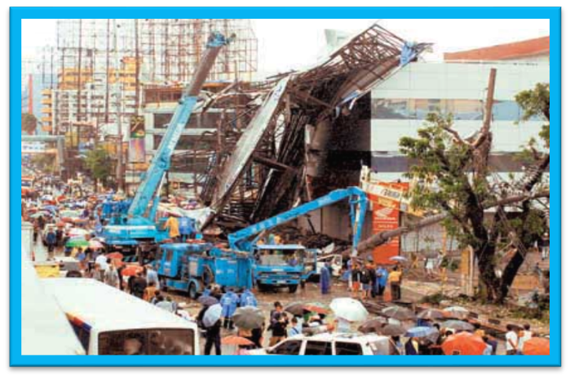
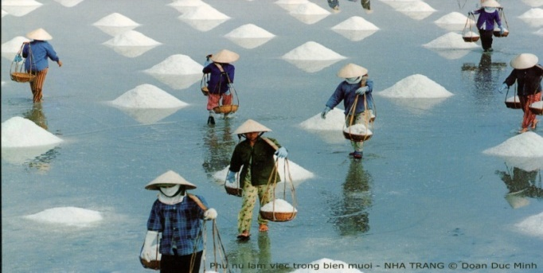
2.Đặc điểm của vùng biển nước ta
Nước biển không bao giờ đóng băng
Miền Bắc và miền Trung hay có bão
Hàng ngày, nước biển có lúc dâng lên, có lúc hạ xuống

Slide 7
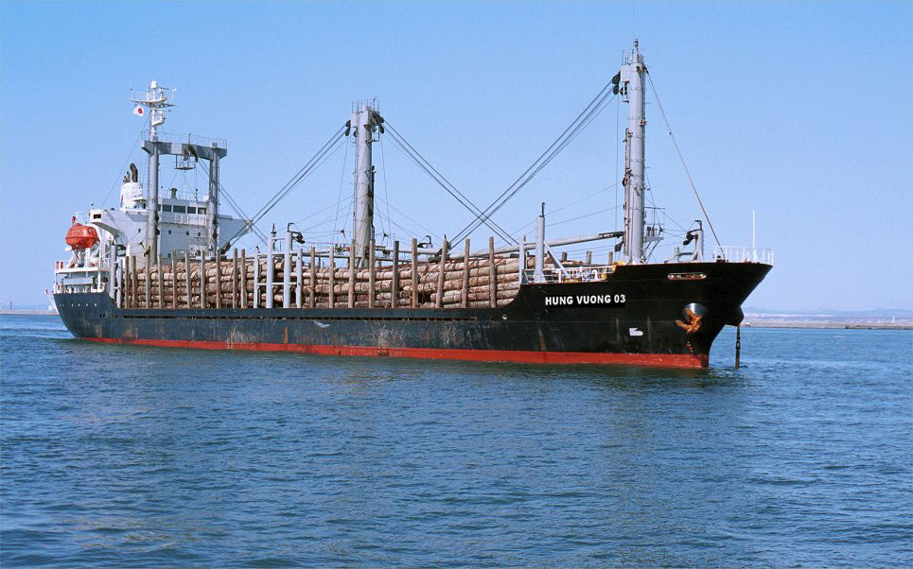
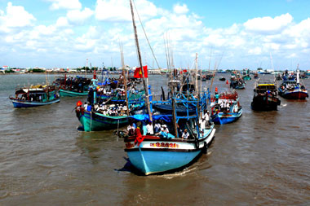
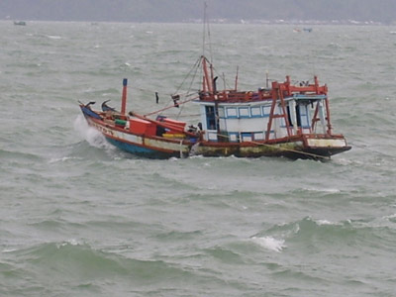
Nước biển không bao giờ đóng băng

Slide 8
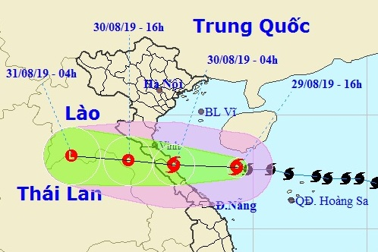
Miền Bắc và miền Trung hay có bão

Slide 9
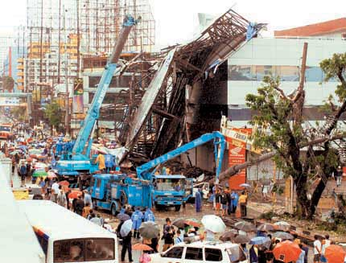
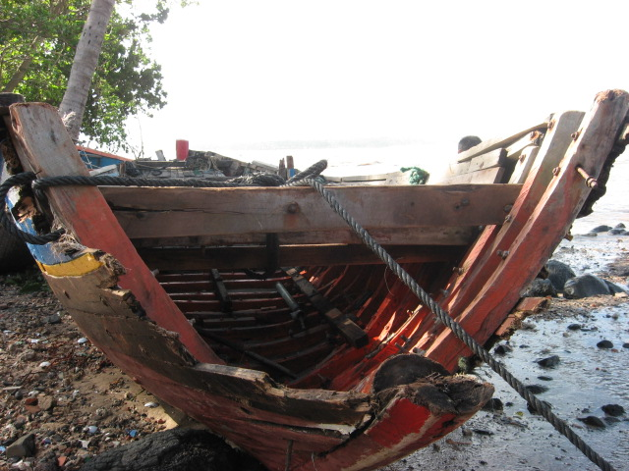
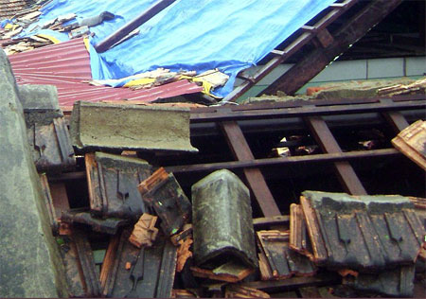
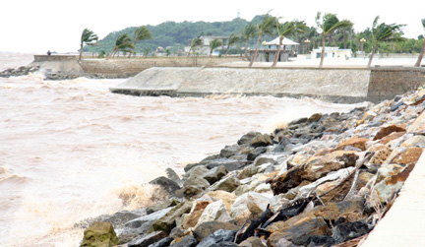
Miền Bắc và miền Trung hay có bão

Slide 10
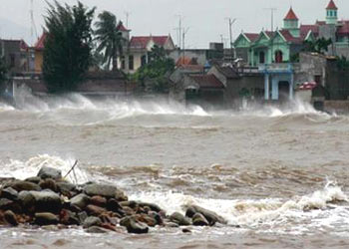
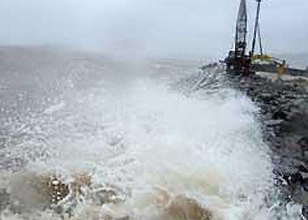
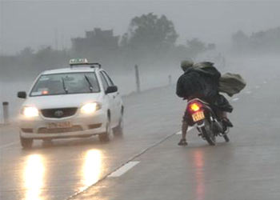
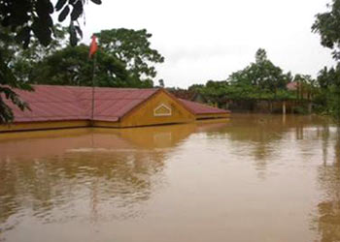
Miền Bắc và miền Trung hay có bão

Slide 11
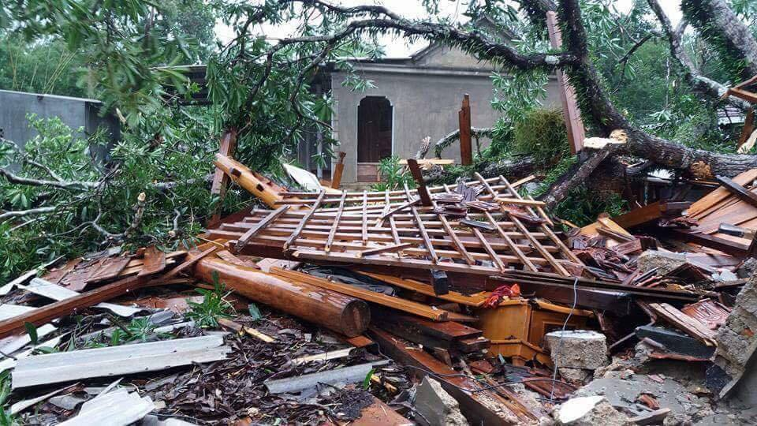
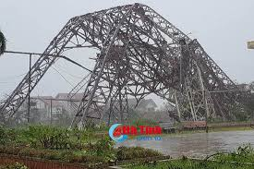
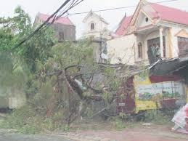
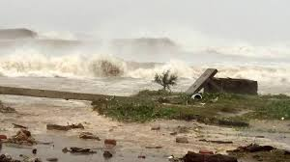
Miền Bắc và miền Trung hay có bão

Slide 12
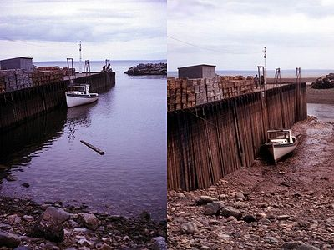
Hiện tượng thuỷ triều
Hằng ngày nước biển dâng lên, hạ xuống trong một thời gian nhất định đó là Thuỷ triều

Slide 13
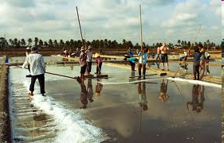
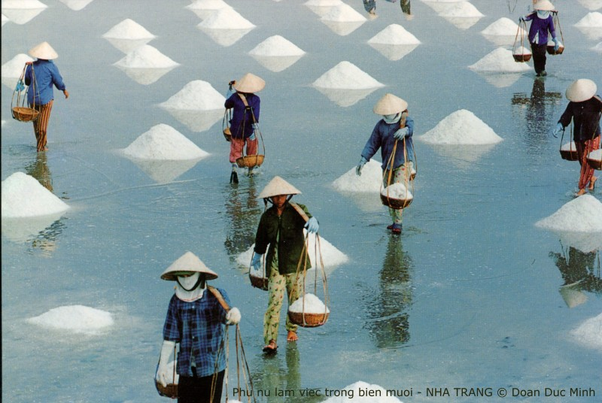
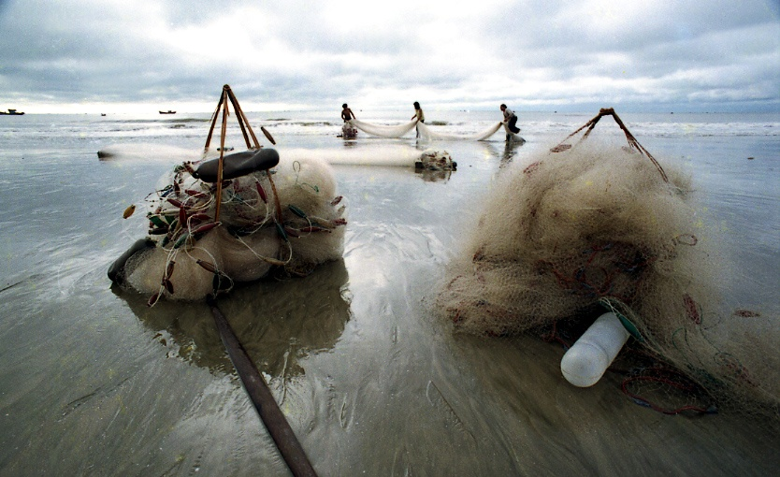
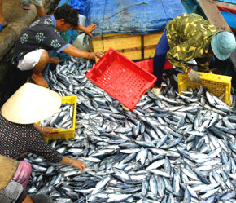
Hiện tượng thuỷ triều

Slide 14
3. Vai trò của biển.
- Đọc thông tin SGK các em hãy tìm hiểu vai trò của biển.
Vai trò của biển nước ta
Điều hoà khí hậu.
Là nguồn tài nguyên lớn.
Là đường giao thông quan trọng.
Là nơi có nhiều khu du lịch, nghỉ mát hấp dẫn.

Slide 15
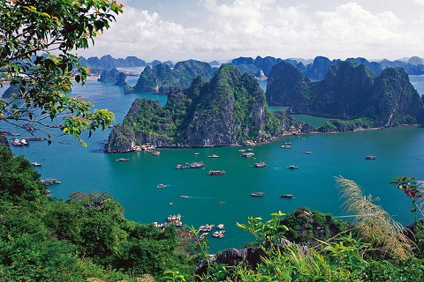
Một số hình ảnh nói lên vai trò của biển.
Biển cung cấp hơi nước, điều hòa khí hậu.

Slide 16
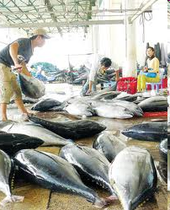
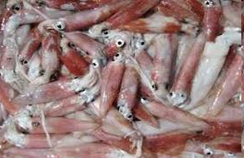
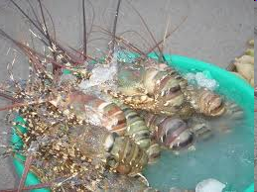
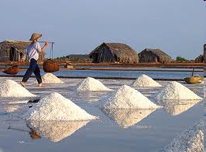
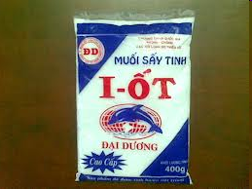
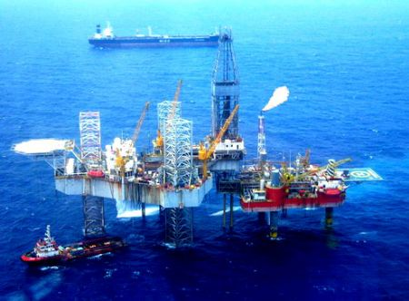
Biển là nguồn tài nguyên lớn, cho ta dầu mỏ, khí tự nhiên, muối, tôm, cá,…

Slide 17
Khai thác dầu trên biển Vũng Tàu

Slide 18
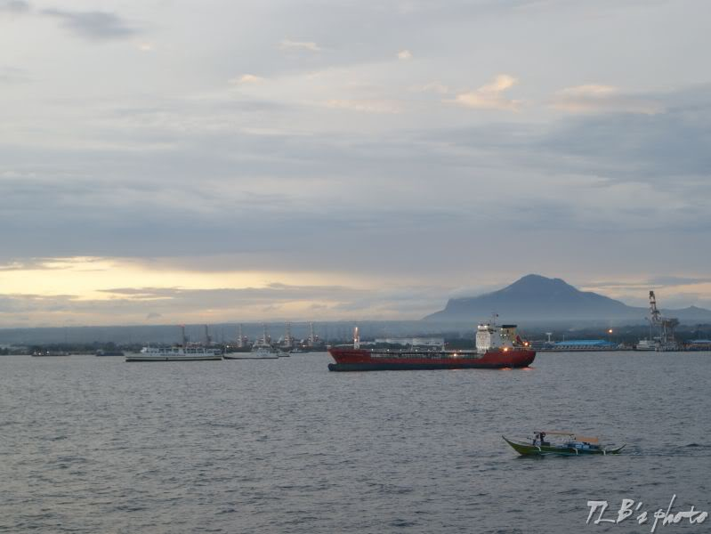
Biển là đường giao thông quan trọng.

Slide 19
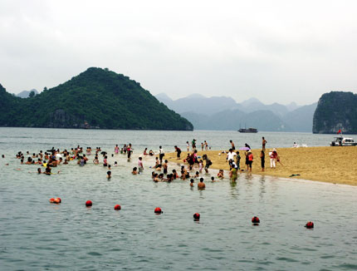
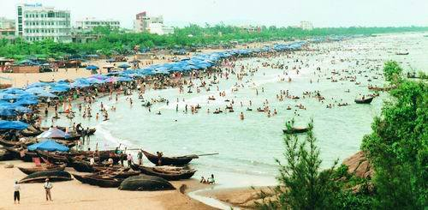
Biển là nơi du lịch nghỉ mát hấp dẫn.

Slide 20
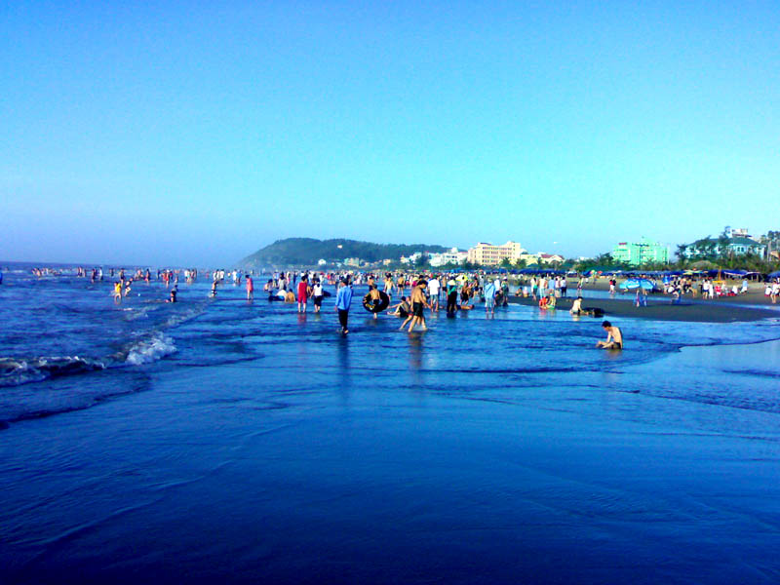
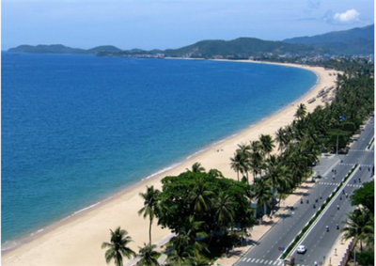
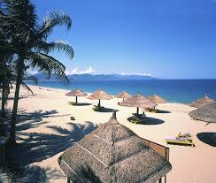
Bãi biển Mỹ Khê
Bãi biển Nha Trang (Khánh Hòa)
Bãi biển Sầm Sơn
(Thanh Hóa)

Slide 21
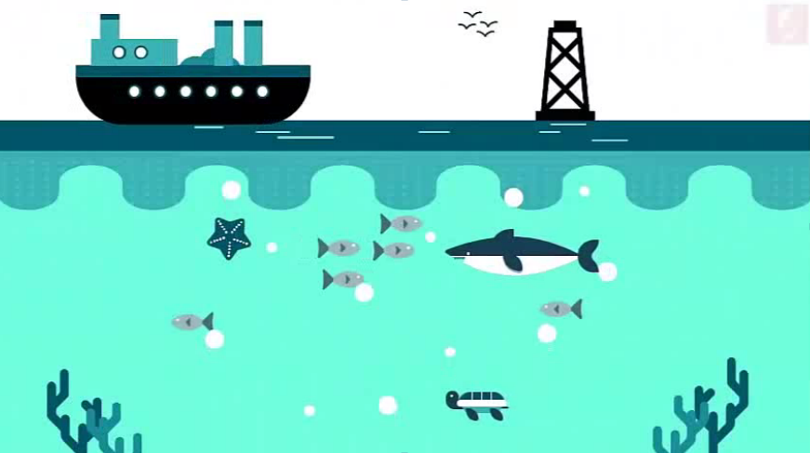

Slide 22
GHI NHỚ.
Vùng biển nước ta là một bộ phận của Biển Đông với diện tích rộng lớn bao gồm nhiều đảo và quần đảo. Biển điều hoà khí hậu, là nguồn tài nguyên và là đường giao thông quan trọng. Ven biển có nhiều nơi du lịch nghỉ mát hấp dẫn.

Slide 23
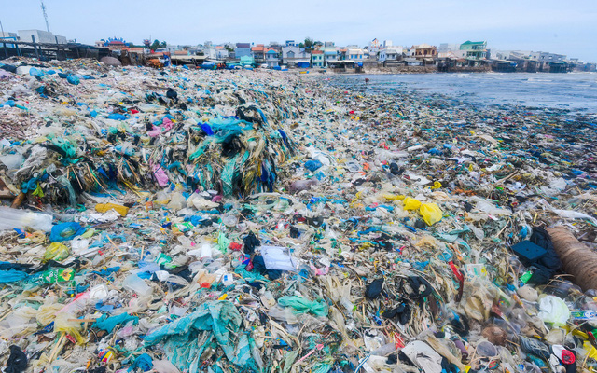
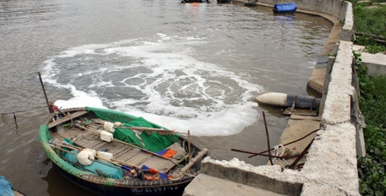
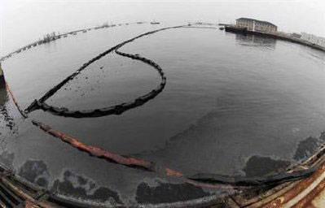
Xả xác ra biển
Nước thải xả ra biển
Dầu loang ra biển

Slide 24
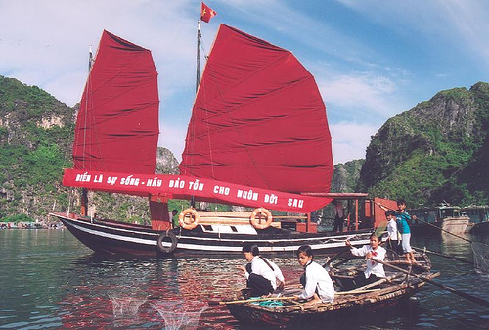
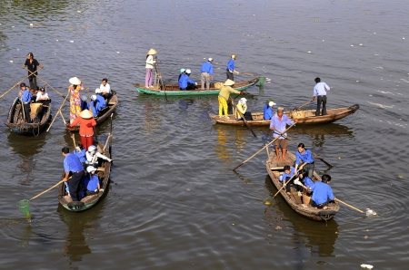
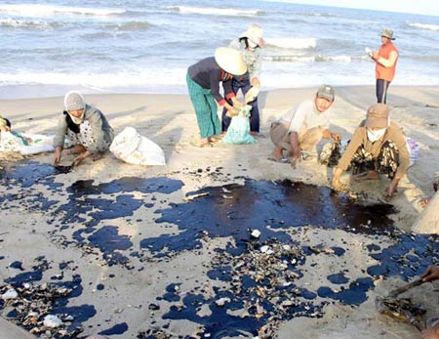
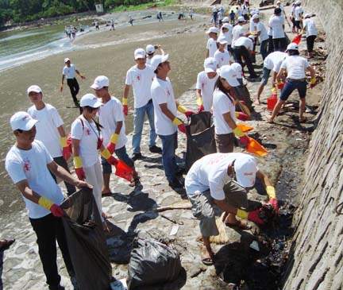
Biển là sự sống.
Hãy bảo tồn cho muôn đời sau.

Slide 25
Các em cần làm gì để góp phần bảo vệ chủ quyền biển đảo của tổ quốc?
- Tăng cường học tập, nâng cao hiểu biết về biển đảo, về truyền thống dựng nước và giữ nước của dân tộc
-Tích cực tham gia tuyên truyền về chủ quyền biển đảo, khẳng định Trường Sa, Hoàng Sa là của Việt Nam.
- Tham gia các cuộc vận động, phong trào về biển đảo do trường, lớp và các tổ chức xã hội tổ chức.

Slide 26
TẠM BIỆT
CÁC EM !

